Slide 1
Definite Integral & Aplikasi

Slide 2
Topics
Integral Riemann (definite integral)
Sifat-sifat definite integral
Theorema fundamental Kalkulus
Terapan definite integral
Luas bidang
Volume benda putar
Luas permukaan benda putar
Panjang busur

Slide 3

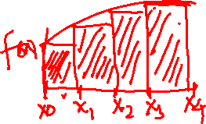
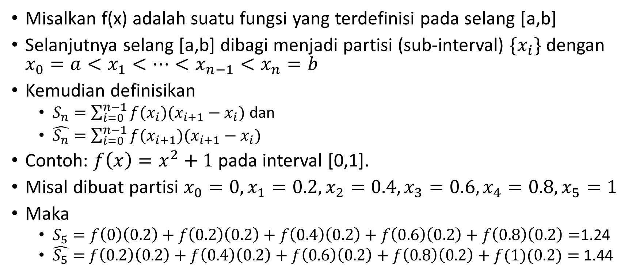
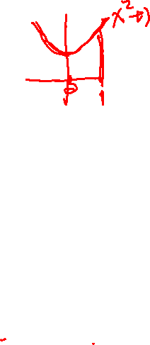



Riemann Sums
Misalkan f(x) adalah suatu fungsi yang terdefinisi pada selang [a,b]
Selanjutnya selang [a,b] dibagi menjadi partisi (sub-interval) $\{x_{i}\}$ dengan $x_{0}=a<x_{1}<…<x_{n−1}<x_{n}=b$
Kemudian definisikan
$S_{n}=\sum_{i=0}^{n−1}{f(x_{i})(x_{i+1}−x_{i})}$ dan
$\hat{S_{n}}=\sum_{i=0}^{n−1}{f(x_{i+1})(x_{i+1}−x_{i})}$
Contoh: $f\left(x\right)=x^{2}+1$ pada interval [0,1].
Misal dibuat partisi $x_{0}=0, x_{1}=0.2,x_{2}=0.4,x_{3}=0.6,x_{4}=0.8,x_{5}=1$
Maka
$S_{5}=f\left(0\right)\left(0.2\right)+f\left(0.2\right)\left(0.2\right)+f\left(0.4\right)\left(0.2\right)+f\left(0.6\right)\left(0.2\right)+f\left(0.8\right)\left(0.2\right)=$1.24
$\hat{S_{5}}=$ $f\left(0.2\right)\left(0.2\right)+f\left(0.4\right)\left(0.2\right)+f\left(0.6\right)\left(0.2\right)+f\left(0.8\right)\left(0.2\right)+f(1)(0.2)=$ 1.44

Slide 4

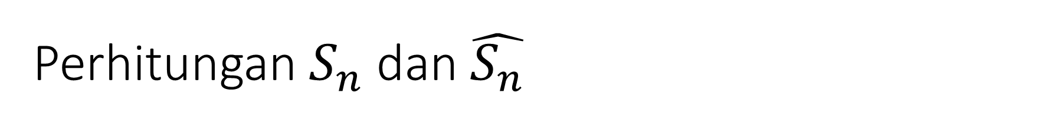
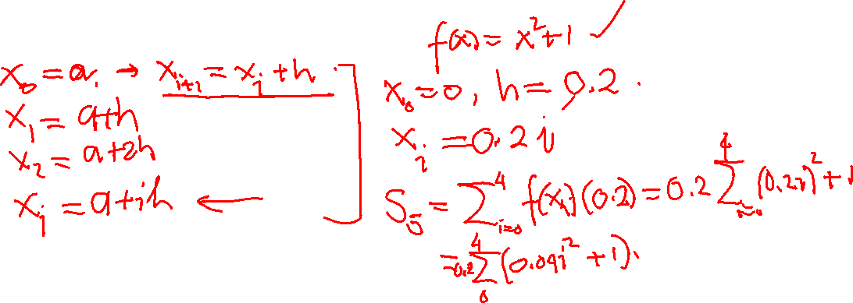
Perhitungan $S_{n}$ dan $\hat{S_{n}}$
Jika $x_{i+1}−x_{i}=h$ konstan (uniform mesh), maka $S_{n}$ dan $\hat{S_{n}}$ untuk fungsi2 tertentu dapat dihitung dengan mudah.
Misalkan untuk contoh sebelumnya

Slide 5
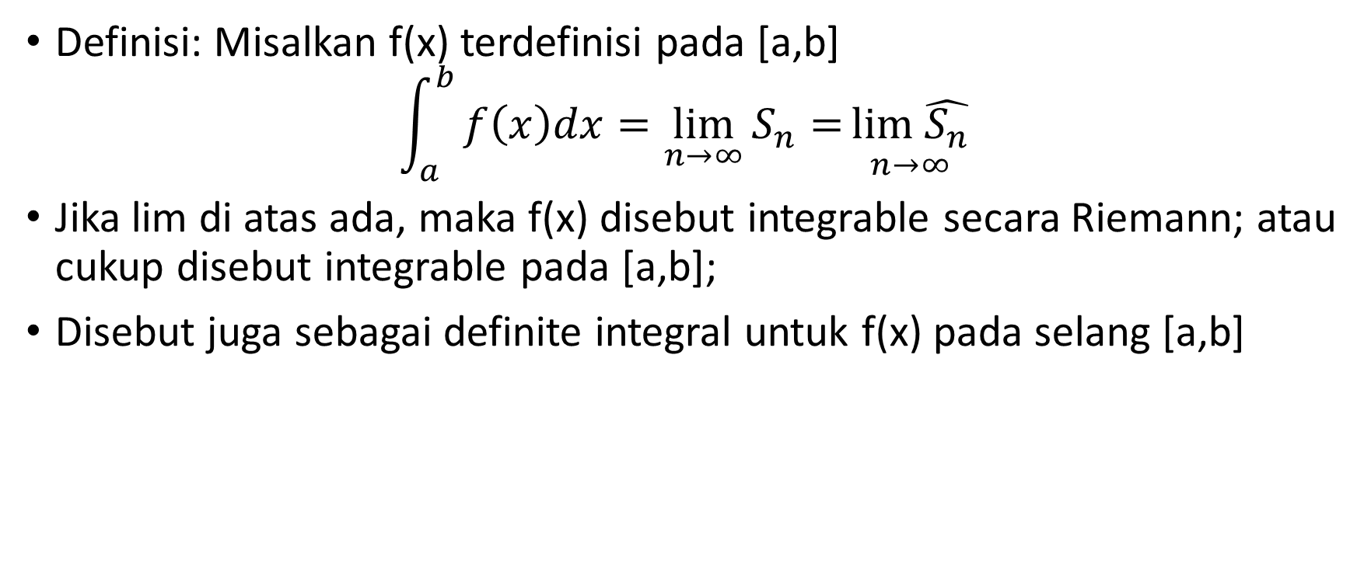
Definisi Integral Riemann
Definisi: Misalkan f(x) terdefinisi pada [a,b]
$$\int_{a}^{b}{f\left(x\right)dx=\lim_{n→∞}{S_{n}=}}\underset{n→∞}{lim \hat{S_{n}}}$$
Jika lim di atas ada, maka f(x) disebut integrable secara Riemann; atau cukup disebut integrable pada [a,b];
Disebut juga sebagai definite integral untuk f(x) pada selang [a,b]

Slide 6
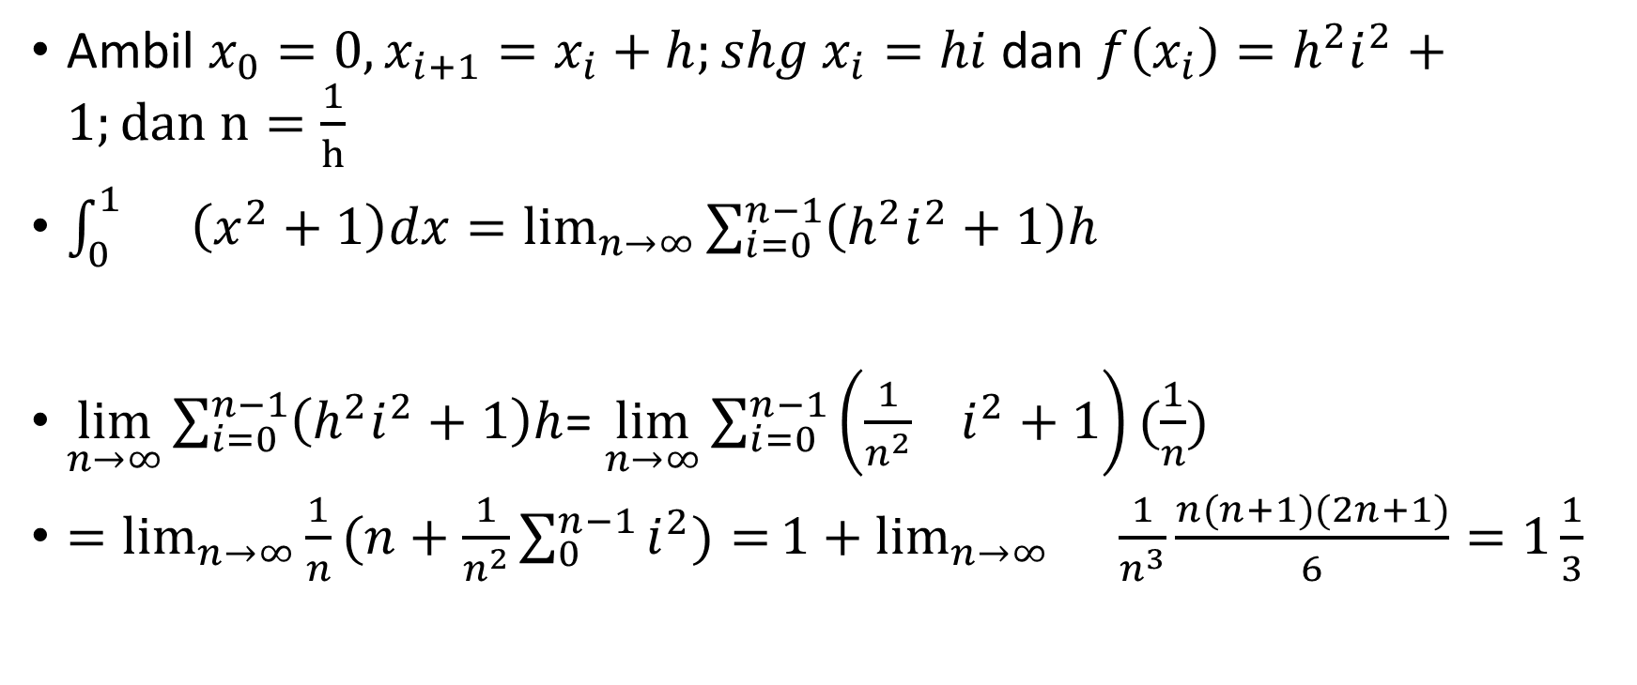

Contoh: $\int_{0}^{1}{\left(x^{2}+1\right)dx}$
Ambil $x_{0}=0, x_{i+1}=x_{i}+h;shg x_{i}=hi$ dan $f\left(x_{i}\right)=h^{2}i^{2}+1;dan n=\frac{1}{h}$
$\int_{0}^{1}{}\left(x^{2}+1\right)dx=\lim_{n→∞}{\sum_{i=0}^{n−1}{\left(h^{2}i^{2}+1\right)h}}$
$\lim_{n→∞}{\sum_{i=0}^{n−1}{\left(h^{2}i^{2}+1\right)h}}$= $\lim_{n→∞}{\sum_{i=0}^{n−1}{\left({\frac{1}{n^{2}}}^{}i^{2}+1\right)(\frac{1}{n})}}$
$=\lim_{n→∞}{\frac{1}{n}(n+}$ $\frac{1}{n^{2}}\sum_{0}^{n−1}{i^{2})=}1+\lim_{n→∞}{}\frac{1}{n^{3}}\frac{n(n+1)(2n+1)}{6}=1\frac{1}{3}$

Slide 7
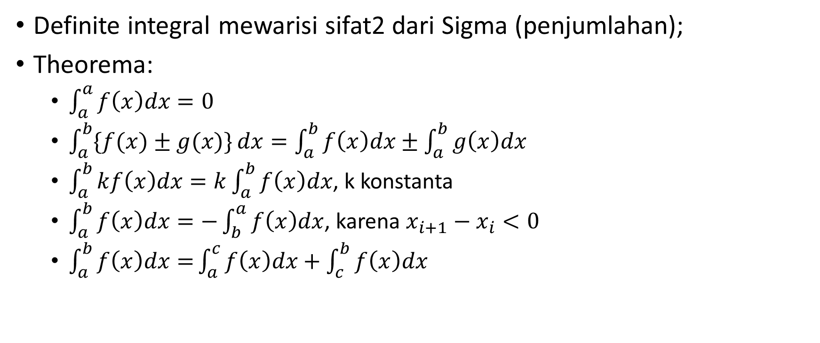
Sifat2 definite integral
Definite integral mewarisi sifat2 dari Sigma (penjumlahan);
Theorema:
$\int_{a}^{a}{f\left(x\right)dx=0}$
$\int_{a}^{b}{\{f(x)±g(x)\}}dx=\int_{a}^{b}{f\left(x\right)dx±\int_{a}^{b}{g\left(x\right)dx}}$
$\int_{a}^{b}{kf\left(x\right)dx=k\int_{a}^{b}{f\left(x\right)dx}}$, k konstanta
$\int_{a}^{b}{f\left(x\right)dx}=−\int_{b}^{a}{f\left(x\right)dx}$, karena $x_{i+1}−x_{i}<0$
$\int_{a}^{b}{f\left(x\right)dx=}\int_{a}^{c}{f\left(x\right)dx+\int_{c}^{b}{f\left(x\right)dx}}$

Slide 8
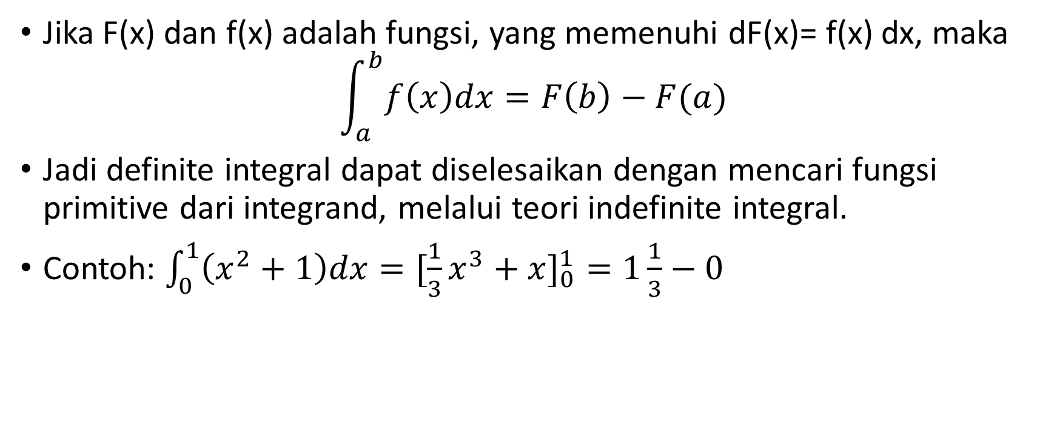
Fundamental Theorem of Calculus - 1
Jika F(x) dan f(x) adalah fungsi, yang memenuhi dF(x)= f(x) dx, maka
$$\int_{a}^{b}{f\left(x\right)dx=F\left(b\right)−F(a)}$$
Jadi definite integral dapat diselesaikan dengan mencari fungsi primitive dari integrand, melalui teori indefinite integral.
Contoh: $\int_{0}^{1}{\left(x^{2}+1\right)dx}=[\frac{1}{3}x^{3}+x]_{0}^{1}=1\frac{1}{3}−0$

Slide 9
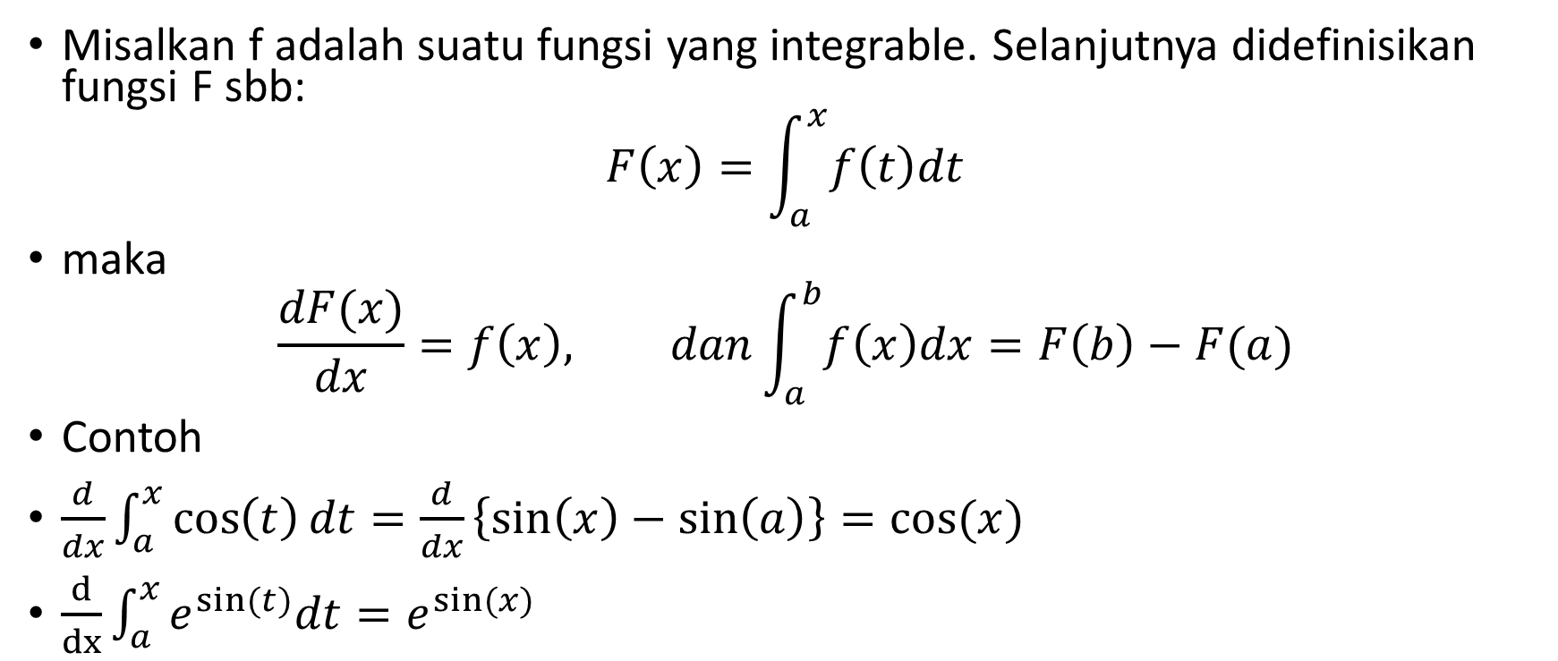
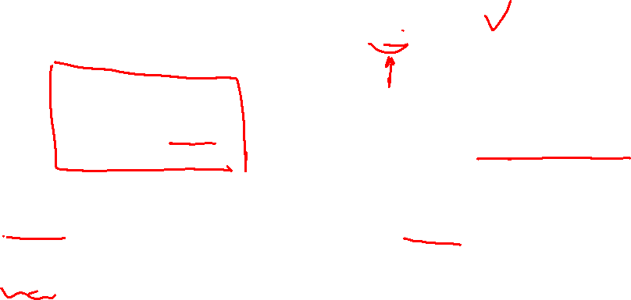
Fundamental Theorem of Calculus - 2
Misalkan f adalah suatu fungsi yang integrable. Selanjutnya didefinisikan fungsi F sbb:
$$F\left(x\right)=\int_{a}^{x}{f\left(t\right)dt}$$
maka
$$\frac{dF(x)}{dx}=f\left(x\right), dan\int_{a}^{b}{f\left(x\right)dx=F\left(b\right)−F(a)}$$
Contoh
$\frac{d}{dx}\int_{a}^{x}{\cos\left(t\right)dt=\frac{d}{dx}\left\{\sin\left(x\right)−\sin\left(a\right)\right\}=cos⁡(x)}$
$\frac{d}{dx}\int_{a}^{x}{e^{sin⁡(t)}dt=e^{sin⁡(x)}}$

Slide 10
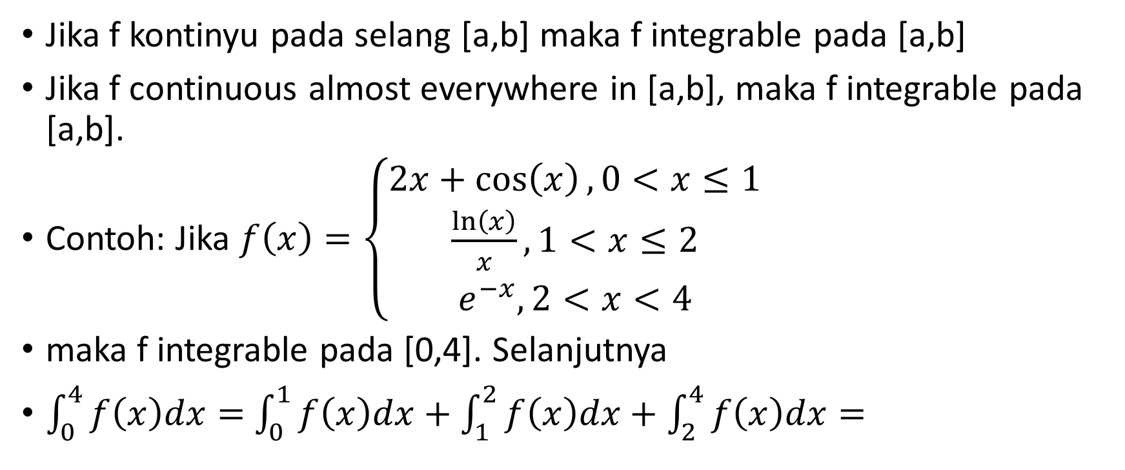
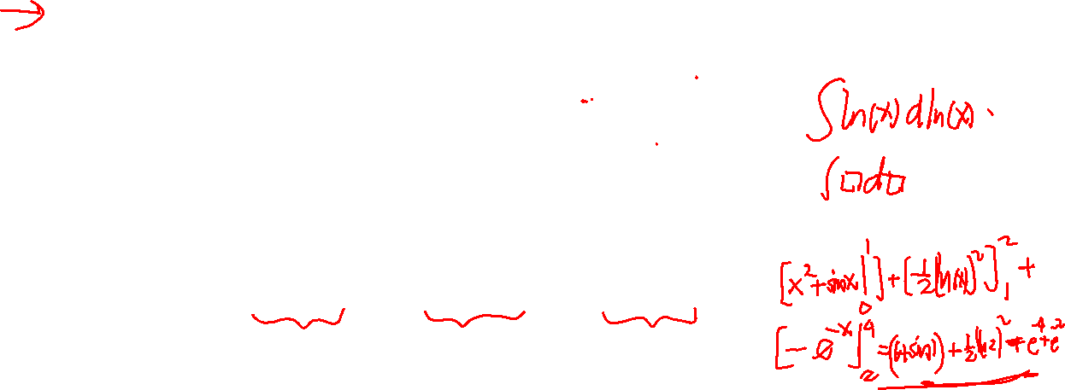
Theorema
Jika f kontinyu pada selang [a,b] maka f integrable pada [a,b]
Jika f continuous almost everywhere in [a,b], maka f integrable pada [a,b].
Contoh: Jika $f\left(x\right)=\left\{\begin{matrix}2x+\cos\left(x\right), 0<x≤1 \\ \begin{aligned}\frac{\ln\left(x\right)}{x}, 1<x≤2 \\ e^{−x}, 2<x<4\end{aligned}\end{matrix}\right.$
maka f integrable pada [0,4]. Selanjutnya
$\int_{0}^{4}{f\left(x\right)dx=}$ $\int_{0}^{1}{f\left(x\right)dx+\int_{1}^{2}{f\left(x\right)dx+\int_{2}^{4}{f\left(x\right)dx=}}}$

Slide 11
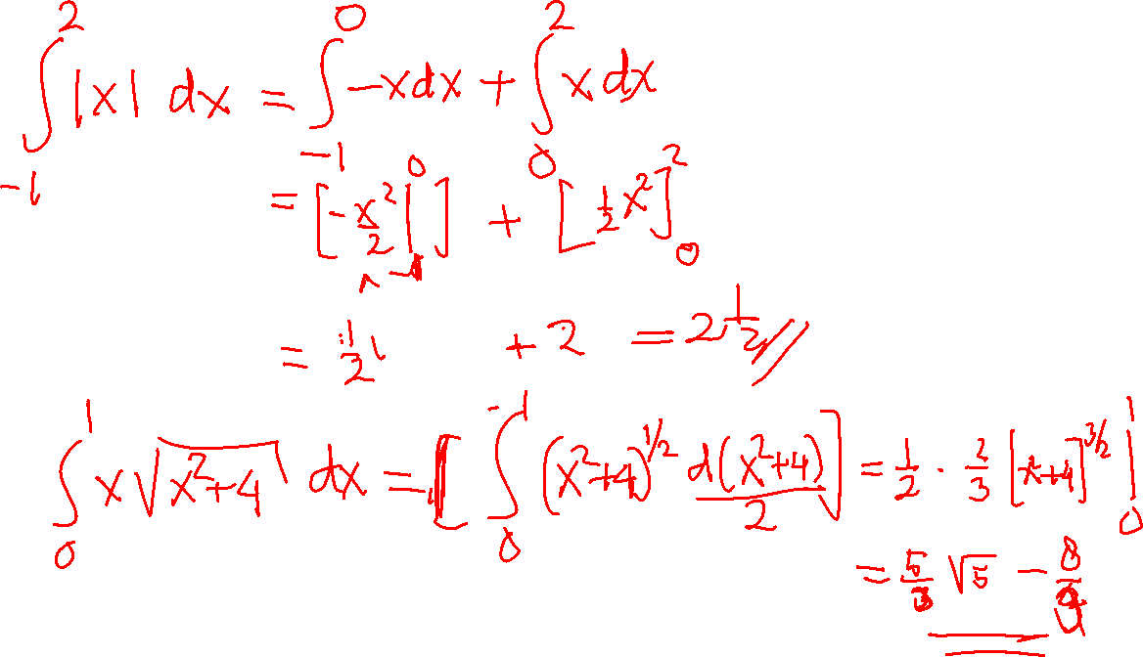

Slide 12
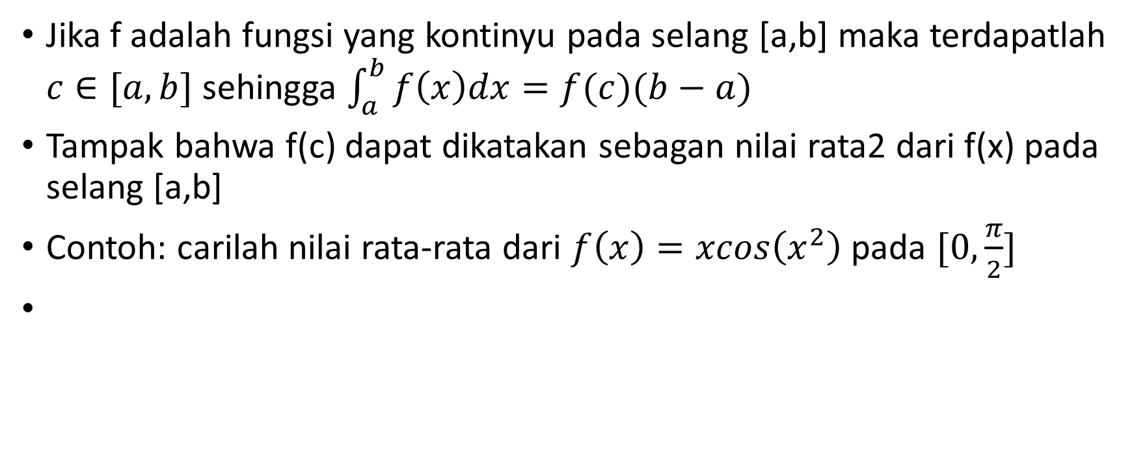
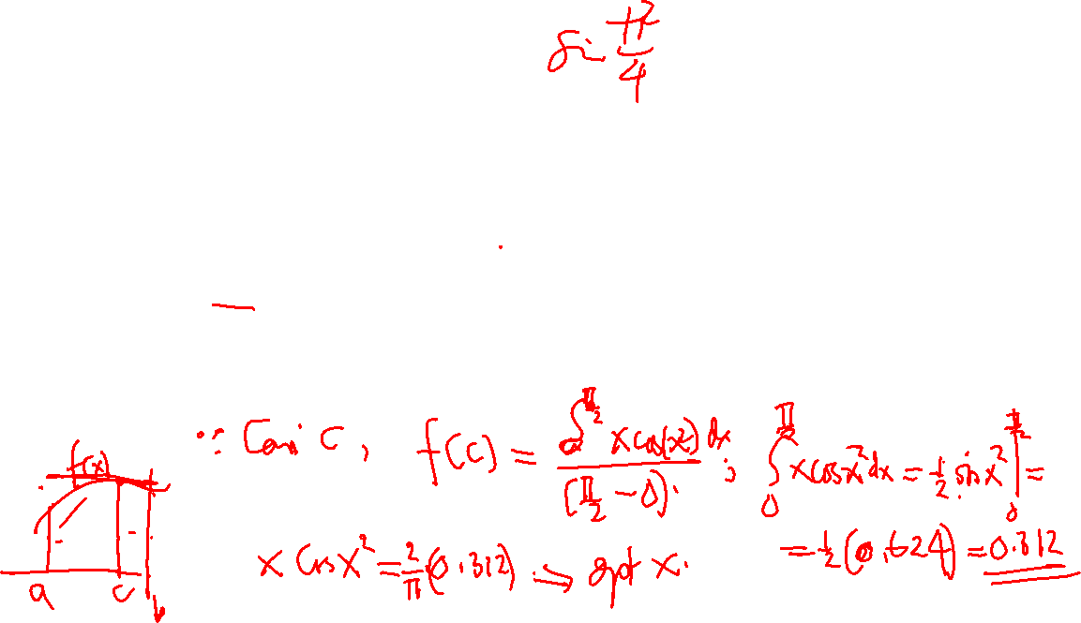
Mean Value Theorem
Jika f adalah fungsi yang kontinyu pada selang [a,b] maka terdapatlah $c∈[a,b]$ sehingga $\int_{a}^{b}{f\left(x\right)dx=f(c)(b−a)}$
Tampak bahwa f(c) dapat dikatakan sebagan nilai rata2 dari f(x) pada selang [a,b]
Contoh: carilah nilai rata-rata dari $f\left(x\right)=xcos\left(x^{2}\right)$ pada $[0,\frac{π}{2}]$

Slide 13
Aplikasi Integral
Luas daerah (bidang) yang dibatasi oleh kurva fungsi
Volume benda hasil putaran bidang yang dibatasi oleh kurva fungsi
Luas permukaan benda hasil putaran bidang yang dibatasi oleh kurva fungsi
Panjang kurva fungsi

Slide 14
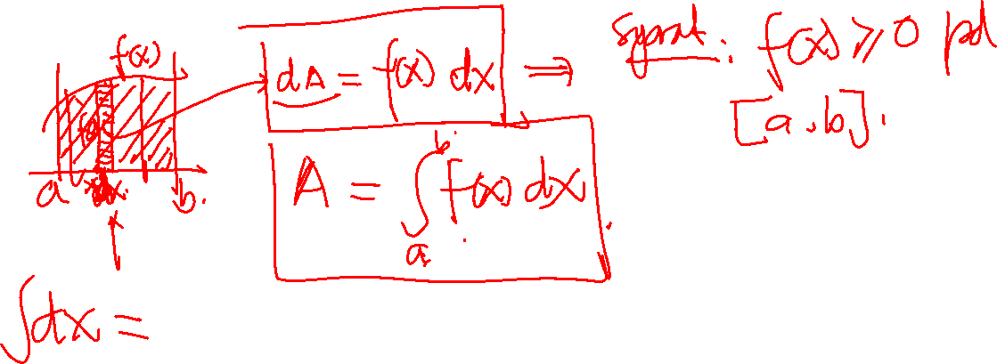
Luas
Daerah yang dibatasi oleh kurva fungsi dan sumbu-x pada suatu selang [a,b]

Slide 15
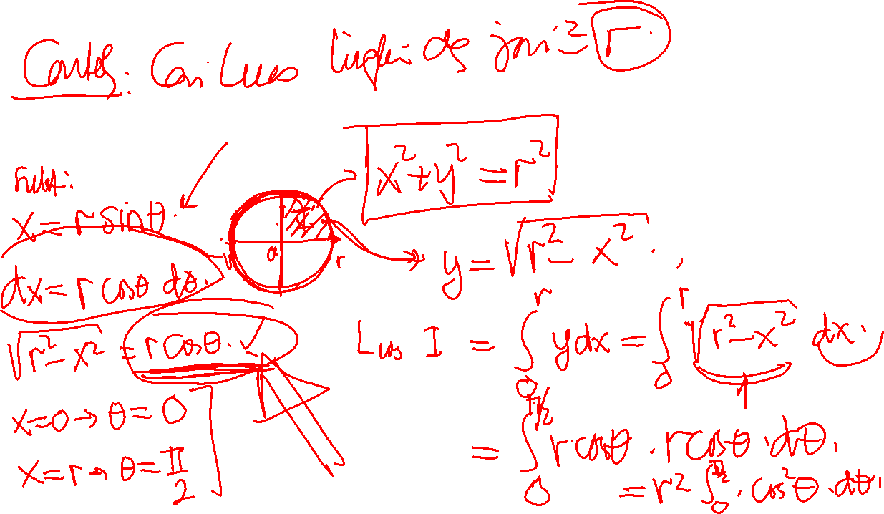

Slide 16
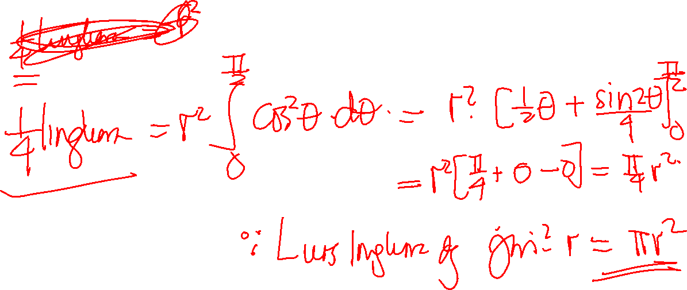

Slide 17
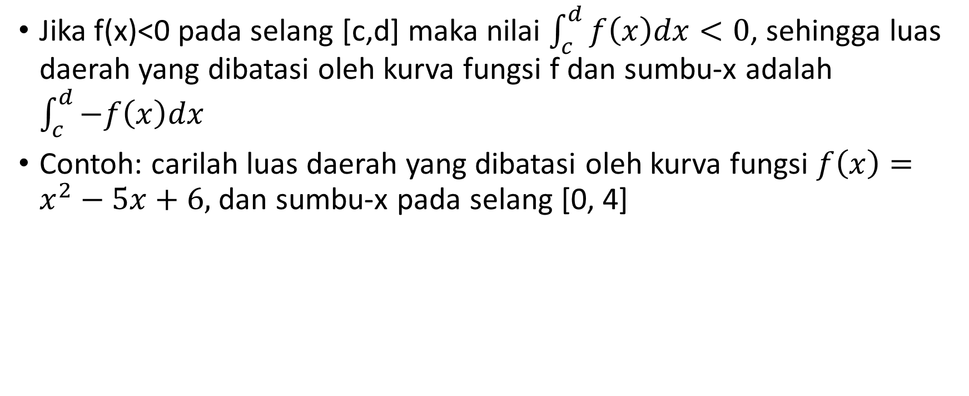
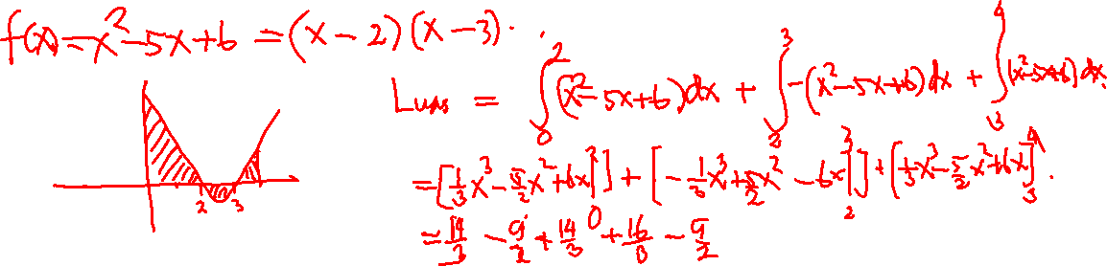
Jika kurva f negatif
Jika f(x)<0 pada selang [c,d] maka nilai $\int_{c}^{d}{f\left(x\right)dx}<0$, sehingga luas daerah yang dibatasi oleh kurva fungsi f dan sumbu-x adalah $\int_{c}^{d}{−f\left(x\right)dx}$
Contoh: carilah luas daerah yang dibatasi oleh kurva fungsi $f\left(x\right)=x^{2}−5x+6,$ dan sumbu-x pada selang [0, 4]

Slide 18

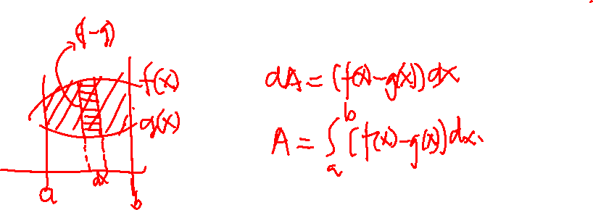
Luas daerah di antara dua kurva fungsi
Misal diketahui fungsi f dan g yang terdefinisi dan memenuhi syarat f(x)>= g(x) pada [a,b], maka luas daerah yang dibatasi oleh kedua fungsi tsb dari x=a sd x=b adalah:
$$A=\int_{a}^{b}{\left(f\left(x\right)−g\left(x\right)\right)dx}$$

Slide 19
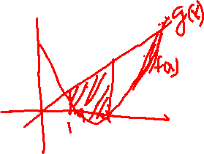
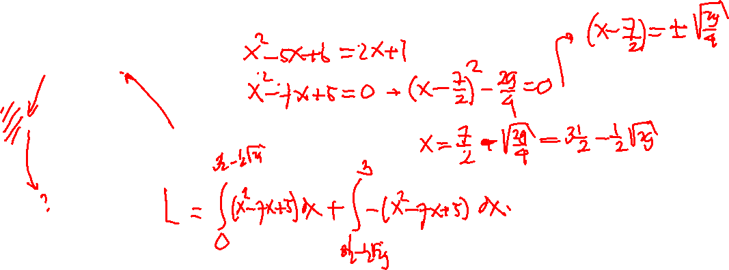
carilah luas daerah yg dibatasi oleh
f(x)=x^2-5x+6, g(x) = 2x+1, pada selang [0,3]

Slide 20
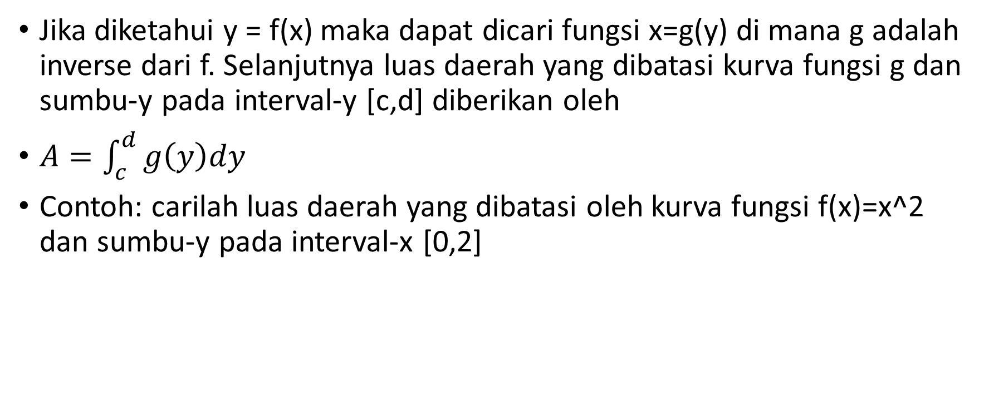
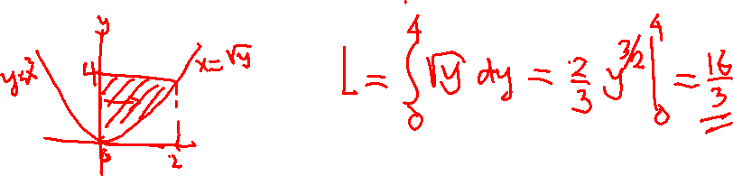
Luas daerah yang dibatasi kurva fungsi dengan sumbu-y
Jika diketahui y = f(x) maka dapat dicari fungsi x=g(y) di mana g adalah inverse dari f. Selanjutnya luas daerah yang dibatasi kurva fungsi g dan sumbu-y pada interval-y [c,d] diberikan oleh
$A=\int_{c}^{d}{g\left(y\right)dy}$
Contoh: carilah luas daerah yang dibatasi oleh kurva fungsi f(x)=x^2 dan sumbu-y pada interval-x [0,2]

Slide 21
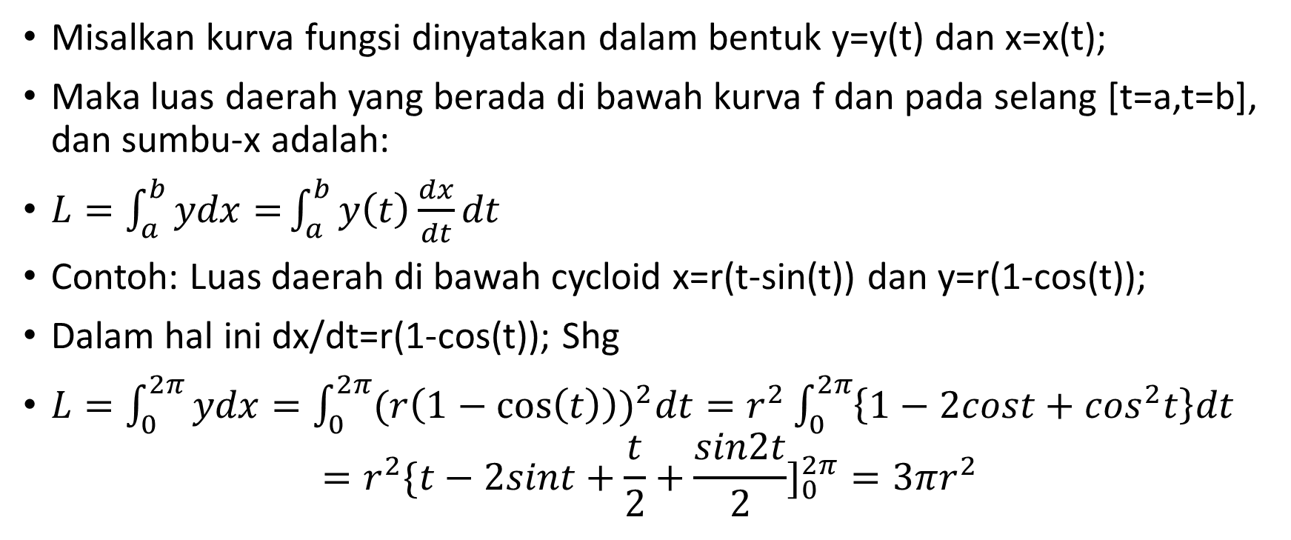
Jika fungsi dinyatakan secara parametric
Misalkan kurva fungsi dinyatakan dalam bentuk y=y(t) dan x=x(t);
Maka luas daerah yang berada di bawah kurva f dan pada selang [t=a,t=b], dan sumbu-x adalah:
$L=\int_{a}^{b}{ydx=}\int_{a}^{b}{y\left(t\right)\frac{dx}{dt}dt}$
Contoh: Luas daerah di bawah cycloid x=r(t-sin(t)) dan y=r(1-cos(t));
Dalam hal ini dx/dt=r(1-cos(t)); Shg
$L=\int_{0}^{2π}{ydx=\int_{0}^{2π}{{(r\left(1−\cos\left(t\right)\right))}^{2}dt=r^{2}\int_{0}^{2π}{\left\{1−2cost+\cos^{2}t\right\}dt}}}$
$$=r^{2}\{t−2sint+\frac{t}{2}+\frac{sin2t}{2}]_{0}^{2π}=3πr^{2}$$

Slide 22
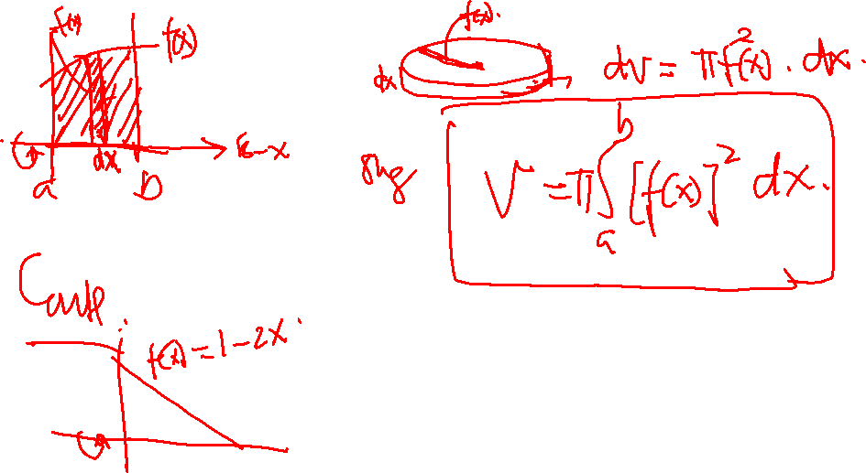
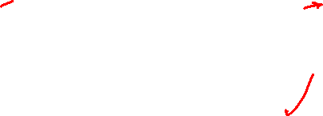
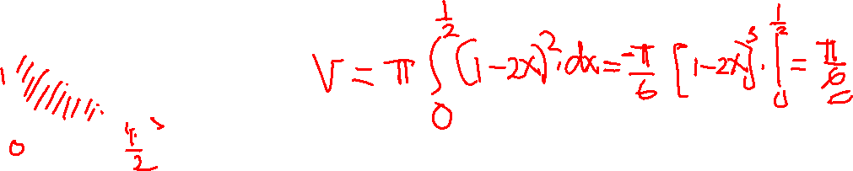
Volume benda hasil putaran sekeliling sb-x

Slide 23
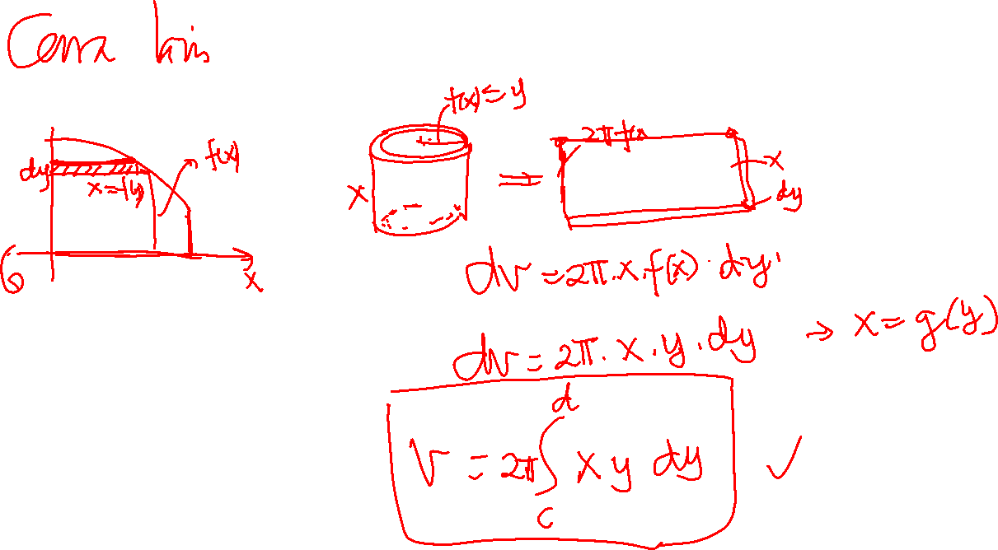

Slide 24
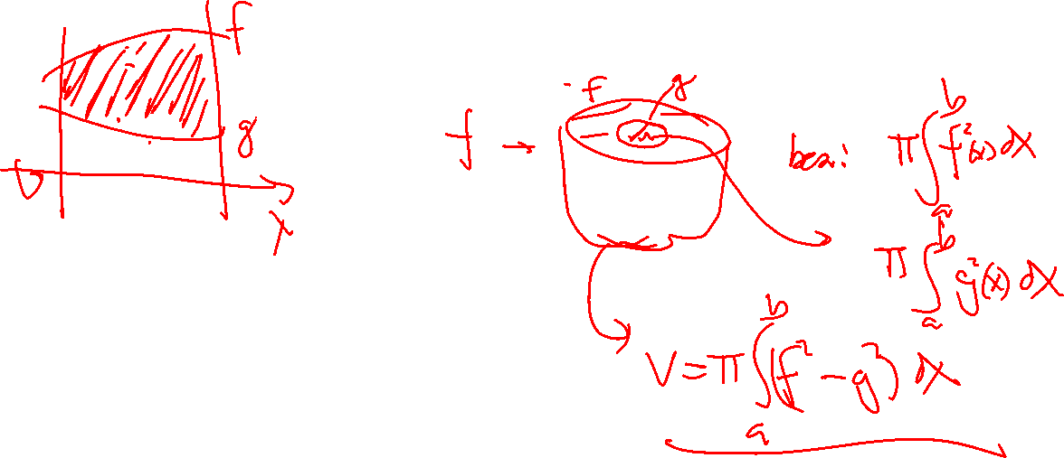

Slide 25
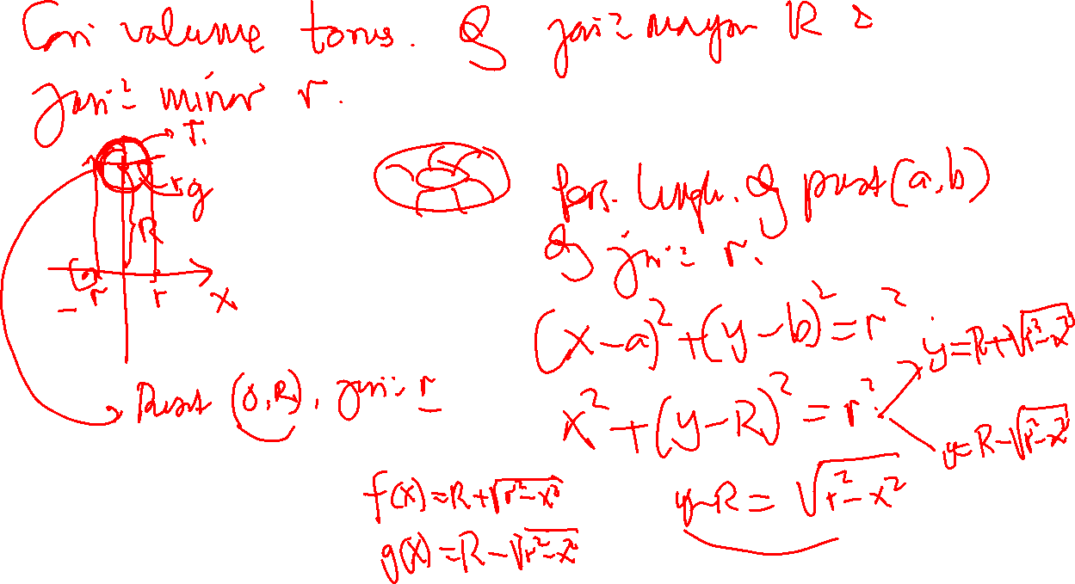

Slide 26
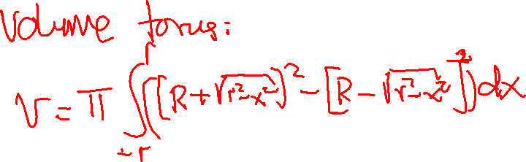

Slide 27
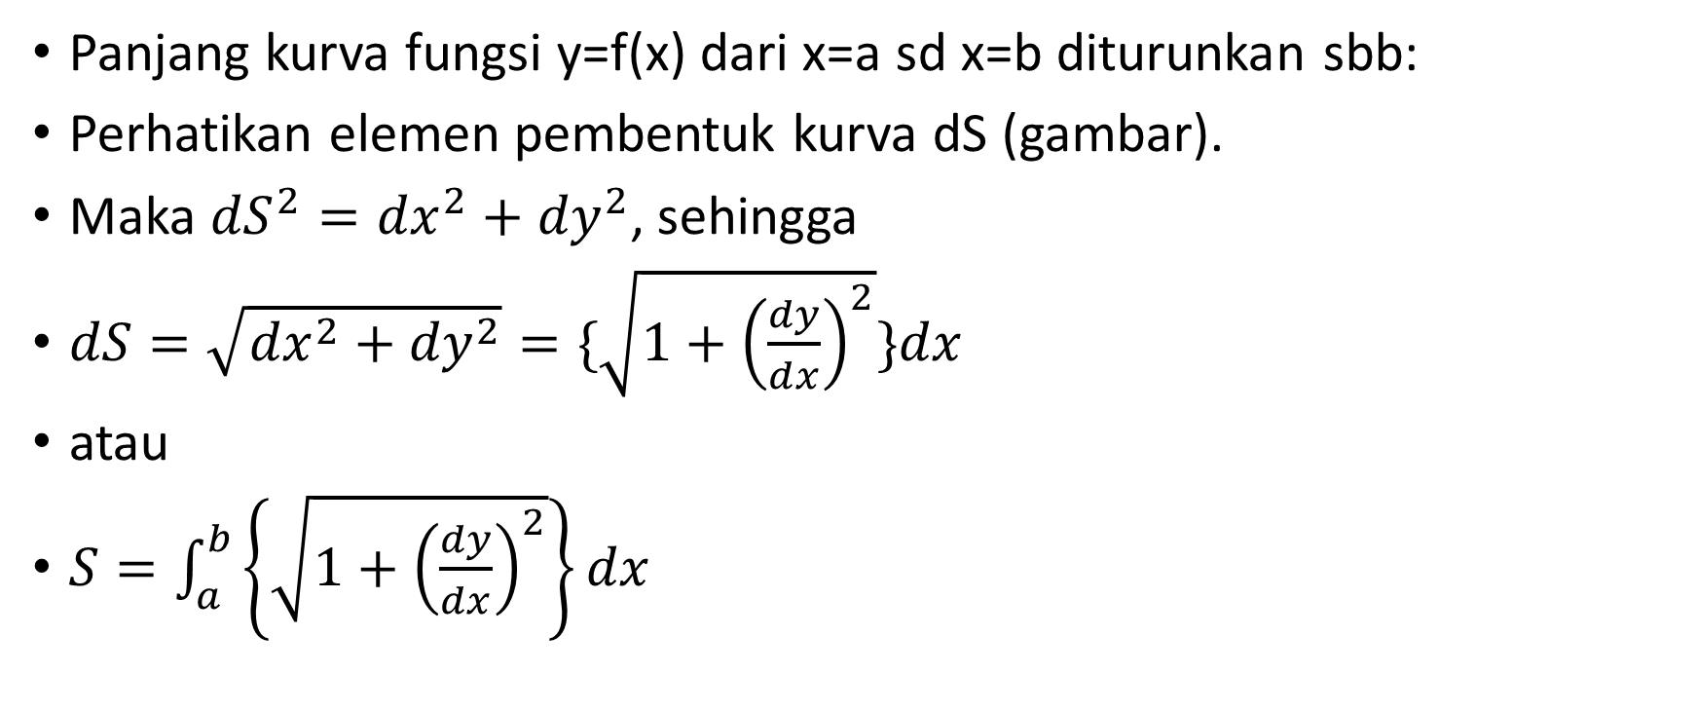
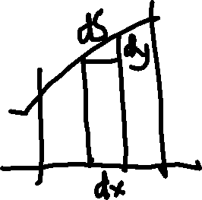
Panjang kurva
Panjang kurva fungsi y=f(x) dari x=a sd x=b diturunkan sbb:
Perhatikan elemen pembentuk kurva dS (gambar).
Maka ${dS}^{2}={dx}^{2}+{dy}^{2}$, sehingga
$dS=\sqrt{{dx}^{2}+{dy}^{2}}=\{\sqrt{1+{\left(\frac{dy}{dx}\right)}^{2}}\}dx$
atau
$S=\int_{a}^{b}{\left\{\sqrt{1+{\left(\frac{dy}{dx}\right)}^{2}}\right\}dx}$

Slide 28
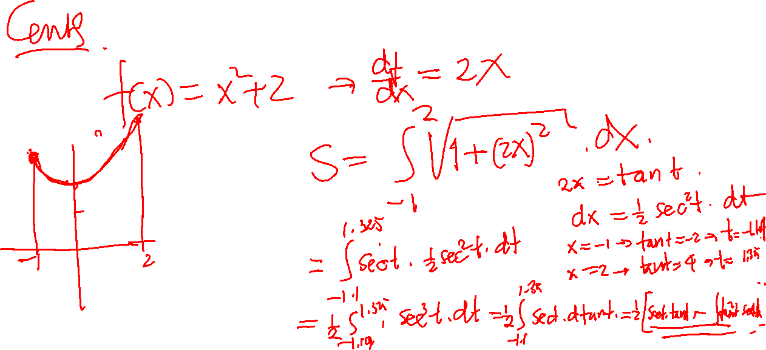

Slide 29
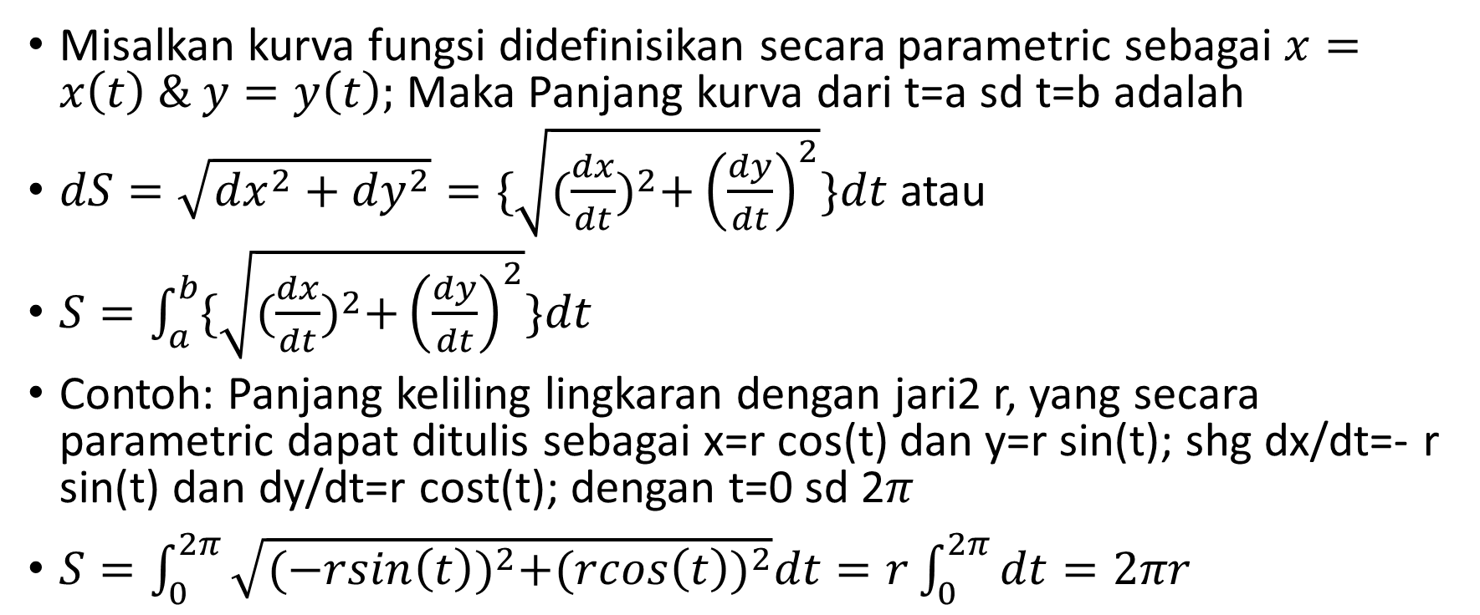
Panjang kurva parametric
Misalkan kurva fungsi didefinisikan secara parametric sebagai $x=x\left(t\right) \& y=y\left(t\right);$ Maka Panjang kurva dari t=a sd t=b adalah
$dS=\sqrt{{dx}^{2}+{dy}^{2}}=\{\sqrt{{(\frac{dx}{dt})}^{2}+{\left(\frac{dy}{dt}\right)}^{2}}\}dt$ atau
$S=\int_{a}^{b}{\{\sqrt{{(\frac{dx}{dt})}^{2}+{\left(\frac{dy}{dt}\right)}^{2}}\}dt}$
Contoh: Panjang keliling lingkaran dengan jari2 r, yang secara parametric dapat ditulis sebagai x=r cos(t) dan y=r sin(t); shg dx/dt=- r sin(t) dan dy/dt=r cost(t); dengan t=0 sd 2$π$
$S=\int_{0}^{2π}{\sqrt{{(−rsin\left(t\right))}^{2}+{(rcos\left(t\right))}^{2}}dt=r\int_{0}^{2π}{dt=2πr}}$

Slide 30
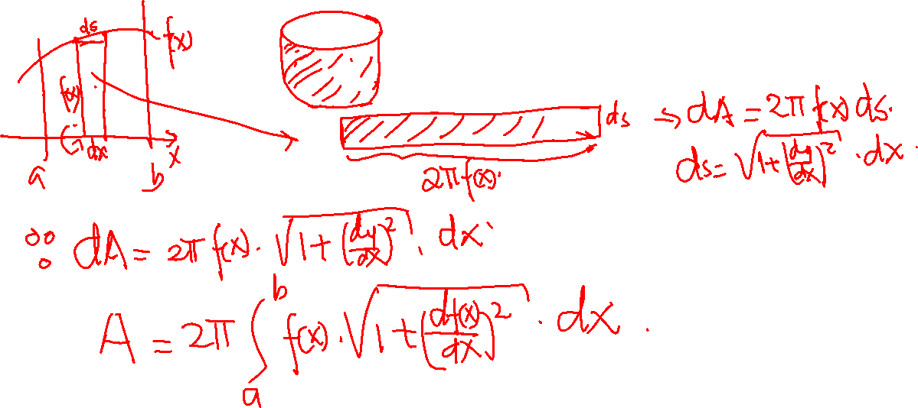
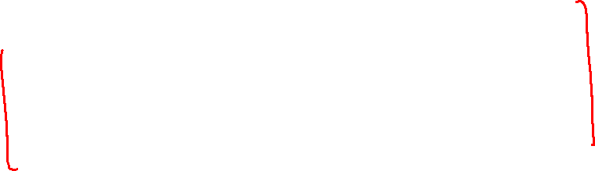
Luas permukaan benda putar

Slide 31
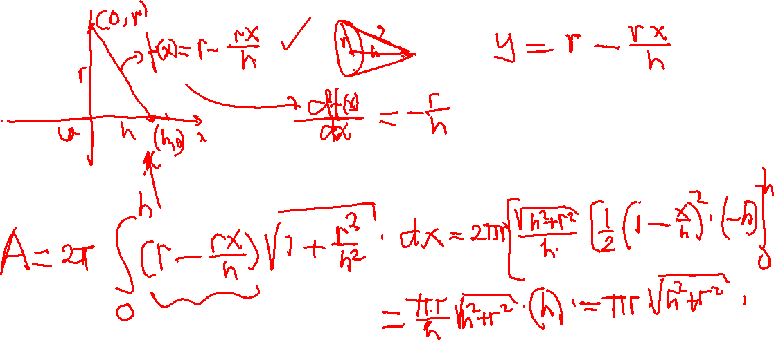
Luas permukaan kerucut.

Slide 32
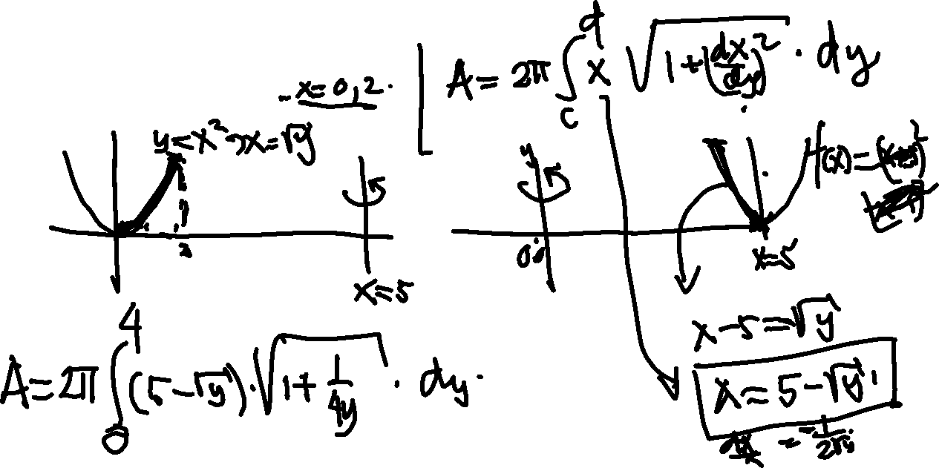

Putaran bukan pada sumbu
Contoh: f(x)=x^2

Slide 33
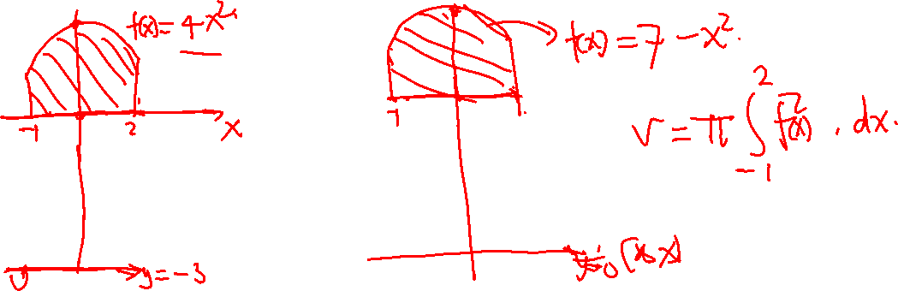
cari volume hasil putaran daerah spt gambar

